Slide 1

Ôn tập giữa học kì 1

Slide 2



Tiết 1 - 2

Slide 3
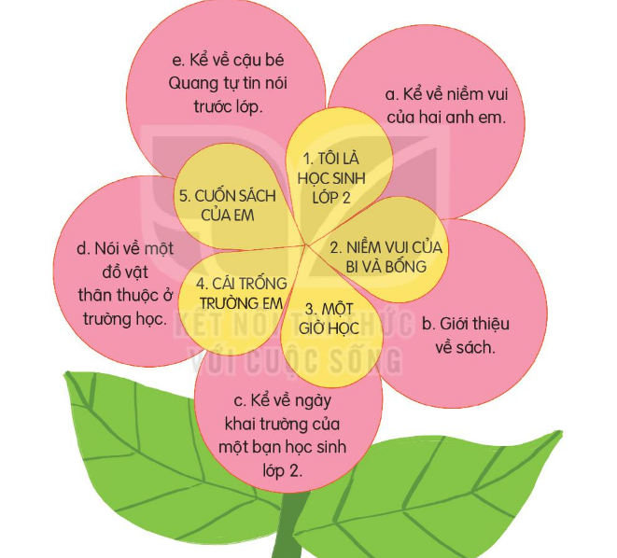
1. Tìm tên bài đọc tương ứng với nội dung bài.

Slide 4
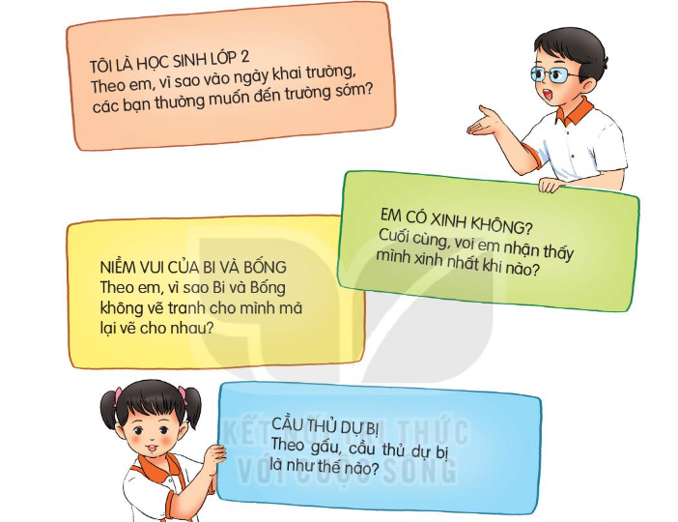
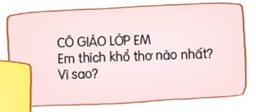
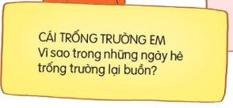
2. Chọn đọc một bài và trả lời câu hỏi.

Slide 5
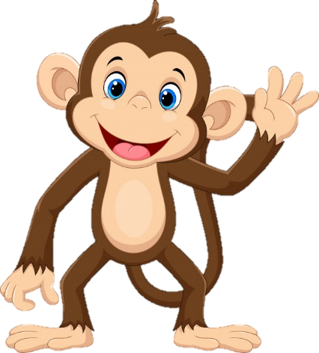

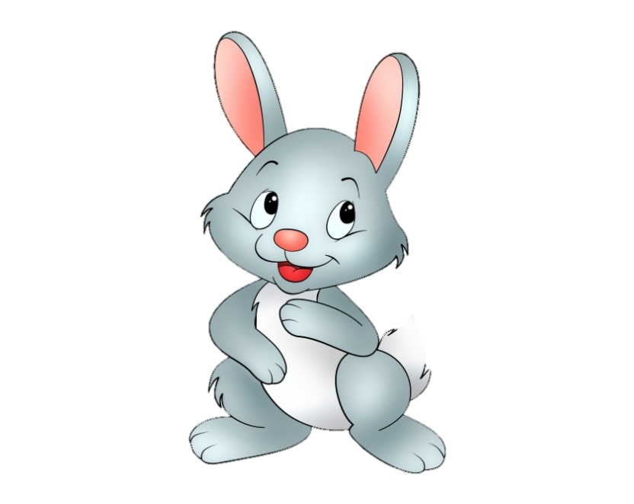
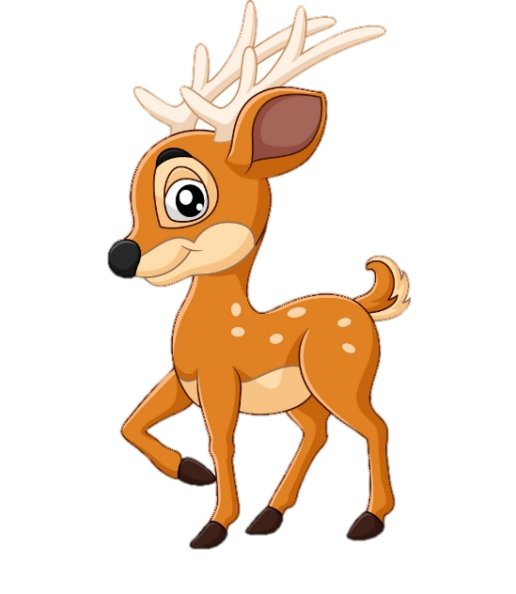

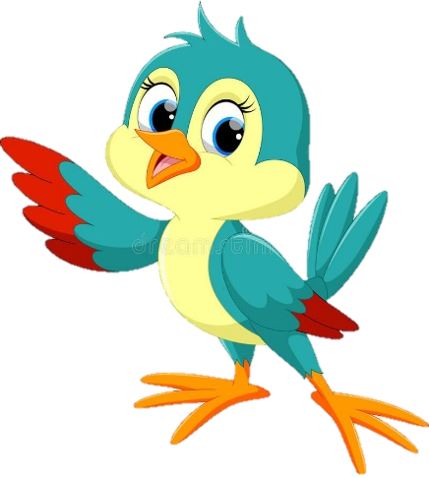
TÔI LÀ HỌC SINH LỚP 2
NIỀM VUI CỦA BI VÀ BỐNG
EM CÓ XINH KHÔNG?
CẦU THỦ DỰ BỊ
CÔ GIÁO LỚP EM
CÁI TRỐNG TRƯỜNG EM
Notes:
Trò chơi. Cho HS chọn con vật và làm theo yêu cầu của bài.

Slide 6


Tạm biệt và hẹn gặp lại
các con vào những tiết học sau!

